Slide 1
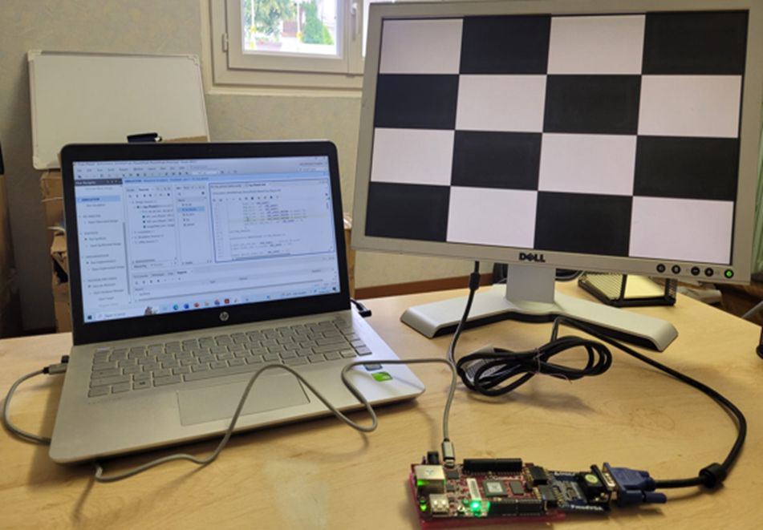
Formation FPGA Safran
Projet de formation
Intitulé : Interface vidéo VGA et création d'un filtre FIR sur le flux vidéo
Présenté par:
Houssein MARIAM
Thomas ANGENAULT
05/07/2023

Slide 2
Sommaire
Introduction :
Objectif du projet
Environnement de développement
Norme VGA
IP de traitement d’image et affichage VGA sur Zynq7020
Etape intermédiaire
Architecture matérielle
Mesure à l’oscilloscope
Implémentation Finale du Système
Architecture à fenêtre glissante pour convolution 2D
Résultat de simulation
Mesure à l’oscilloscope
Démo
Conclusion

Slide 3


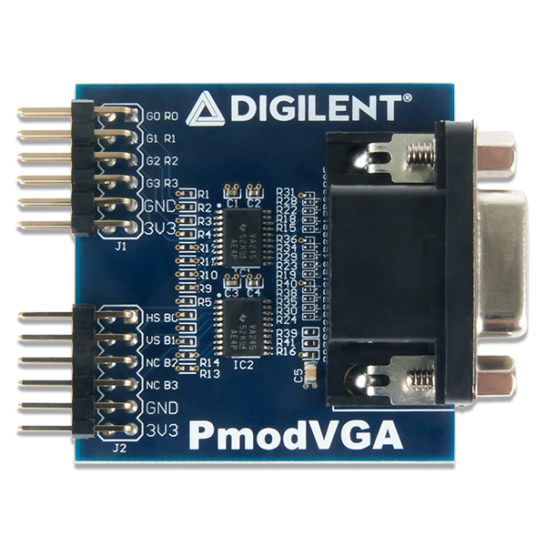
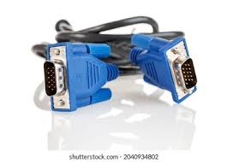
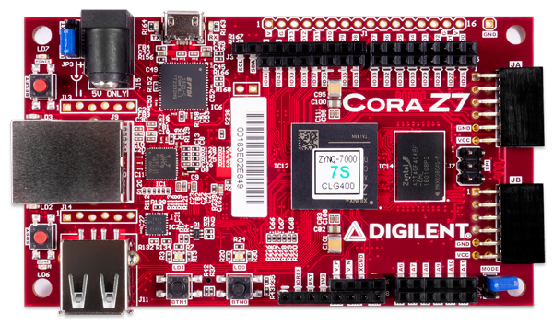
Introduction
Objectif du projet
FPGA
Générateur de pattern vidéo
Filtre gaussien
Contrôleur VGA
FPGA Cora Z7
Cable VGA mâle/mâle
Connecteur Pmod VGA

Slide 4
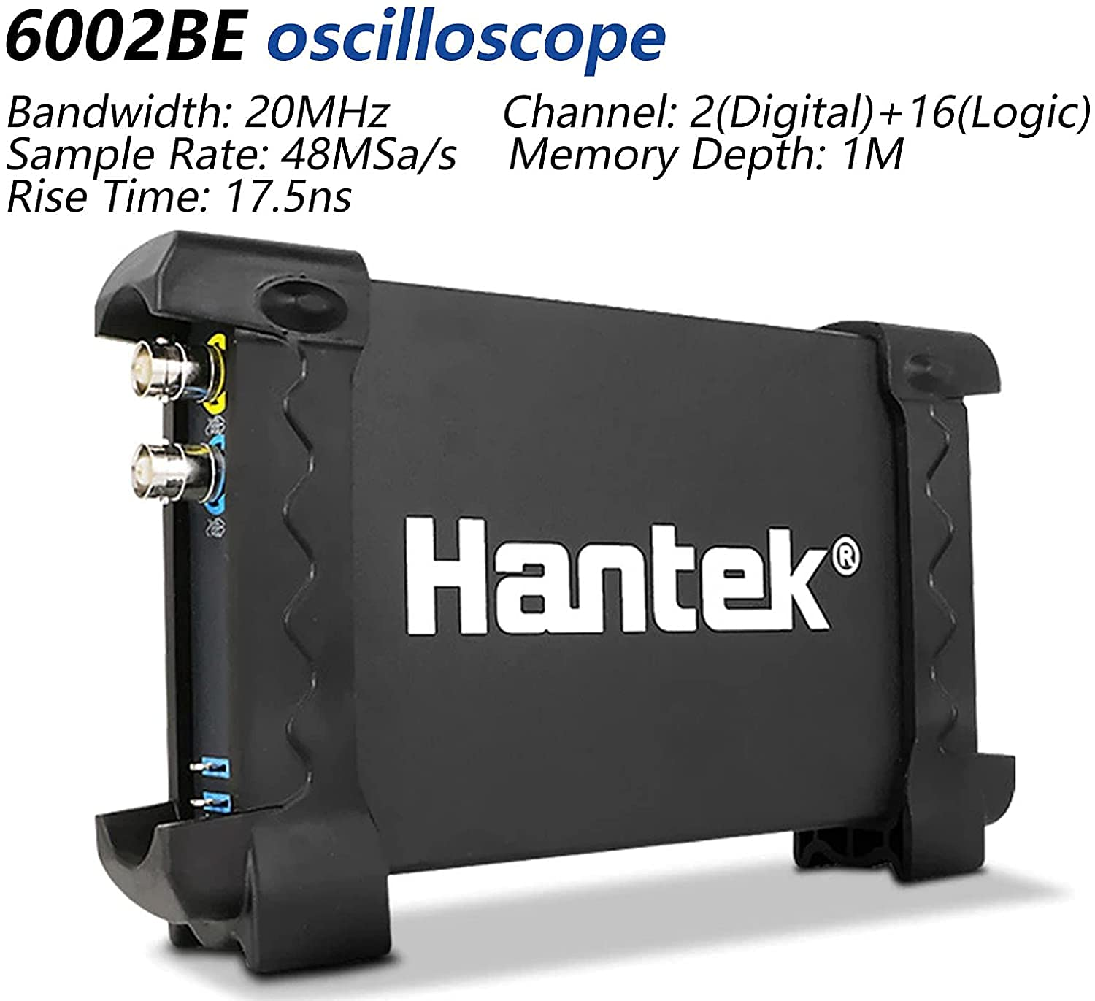






Introduction
Environnement de développement
LTspice

Slide 5
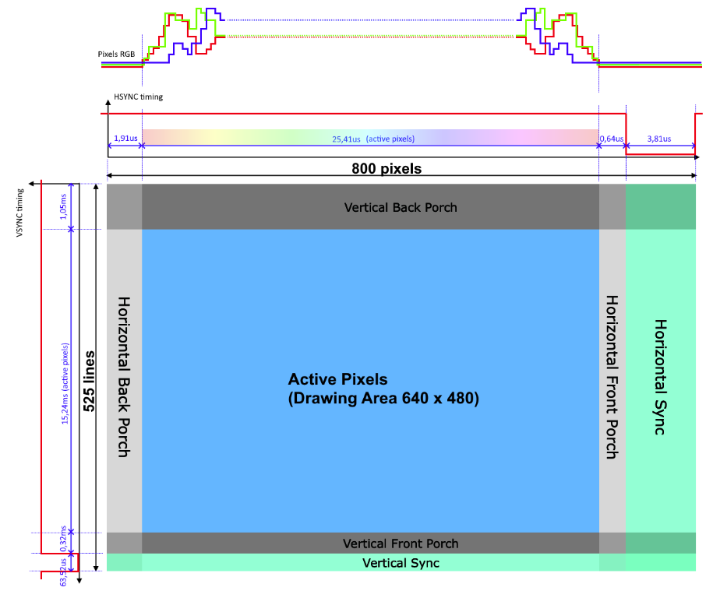
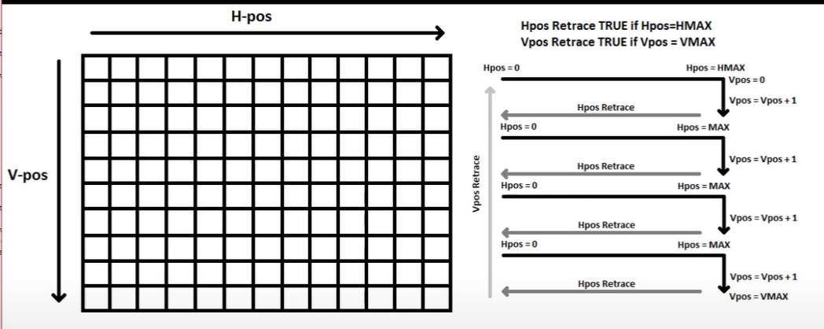
Introduction
Norme VGA

Slide 6
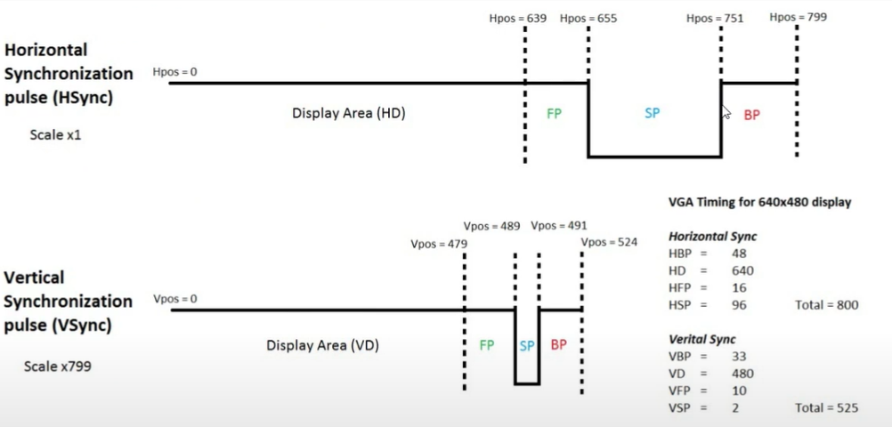
Introduction
Norme VGA
Paramètre |  | VS |  | HS
Symbole | Description | Durée | Lignes | Durée | Colonnes
TS | Synch pulse | 16,7ms | 521 | 32us | 800
TDisp | Display time | 15,36ms | 480 | 25,6 us | 640
TSP | Sync Pulse | 64us | 2 | 3,84 us | 96
TFP | Front Porch | 320us | 10 | 640 ns | 16
TBP | Back Porch | 928us | 29 | 1,92 us | 48

Slide 7
Etape intermédiaire
IP de traitement d’image et affichage VGA sur Zynq7020
Etape intermédiaire
FPGA
Générateur de pattern vidéo
Contrôleur VGA
Etape Finale
FPGA
Générateur de pattern vidéo
Filtre gaussien
Contrôleur VGA

Slide 8
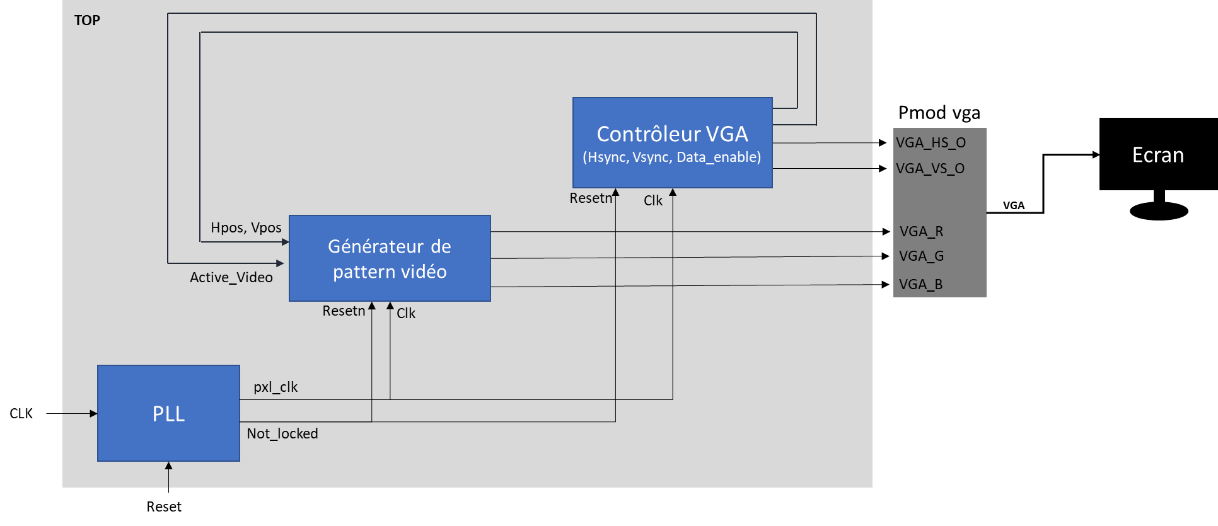
Architecture du système en étape intermédiaire
IP de traitement d’image et affichage VGA sur Zynq7020
Etape intermédiaire
CLK = 125MHz
Pxl_CLK = 25 MHz

Slide 9
Validation de l’architecture par un test bench
IP de traitement d’image et affichage VGA sur Zynq7020
Etape intermédiaire
Vérification de timing et du nombre des pixels de Hsync
Paramètre |  | Synchro verticale
Symbole | Description | Durée | Lignes
T_{S} | Synch pulse | 32 µs | 800 | 0 à 799 | OK
T_{Disp} | Display time | 25.31µs | 640 | 0 à 639 | OK
T_{PW} (T_{SP}) | Pulse Width | 3.81µs | 96 | 656 à 751 | OK
T_{FP} | Front Porch | 635ns | 16 | 640 à 655 | OK
T_{BP} | Back Porch | 1.90µs | 48 | 752 à 799 | OK

Slide 10
Validation de l’architecture par un test bench
IP de traitement d’image et affichage VGA sur Zynq7020
Etape intermédiaire
Vérification de timing et du nombre des pixels de Vsync
Paramètre |  | Synchro verticale
Symbole | Description | Durée | Lignes
T_{S} | Synch pulse | 16,7ms | 521 | 0 à 520 | OK
T_{Disp} | Display time | 15.36ms | 480 | 0 à 479 | OK
T_{PW} (T_{SP}) | Pulse Width | 63.96µs | 2 | 489 à 490 | OK
T_{FP} | Front Porch | 288.04µs | 9 | 480 à 489 | OK
T_{BP} | Back Porch | 928µs | 29 | 491 à 520 | OK

Slide 11
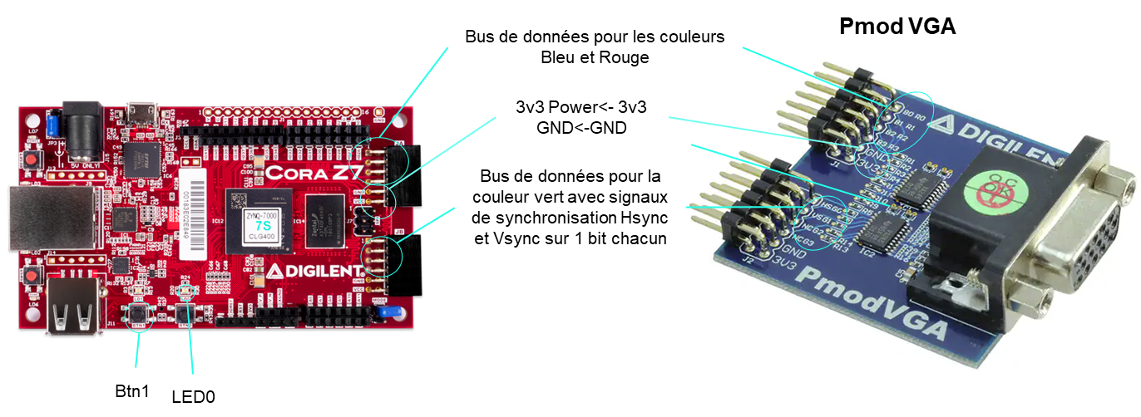
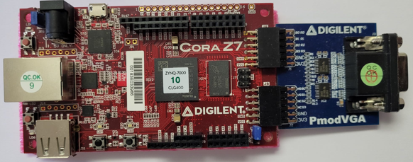
IP de traitement d’image et affichage VGA sur Zynq7020
Architecture matérielle
Connexion du composant Pmod VGA à la carte FPGA

Slide 12
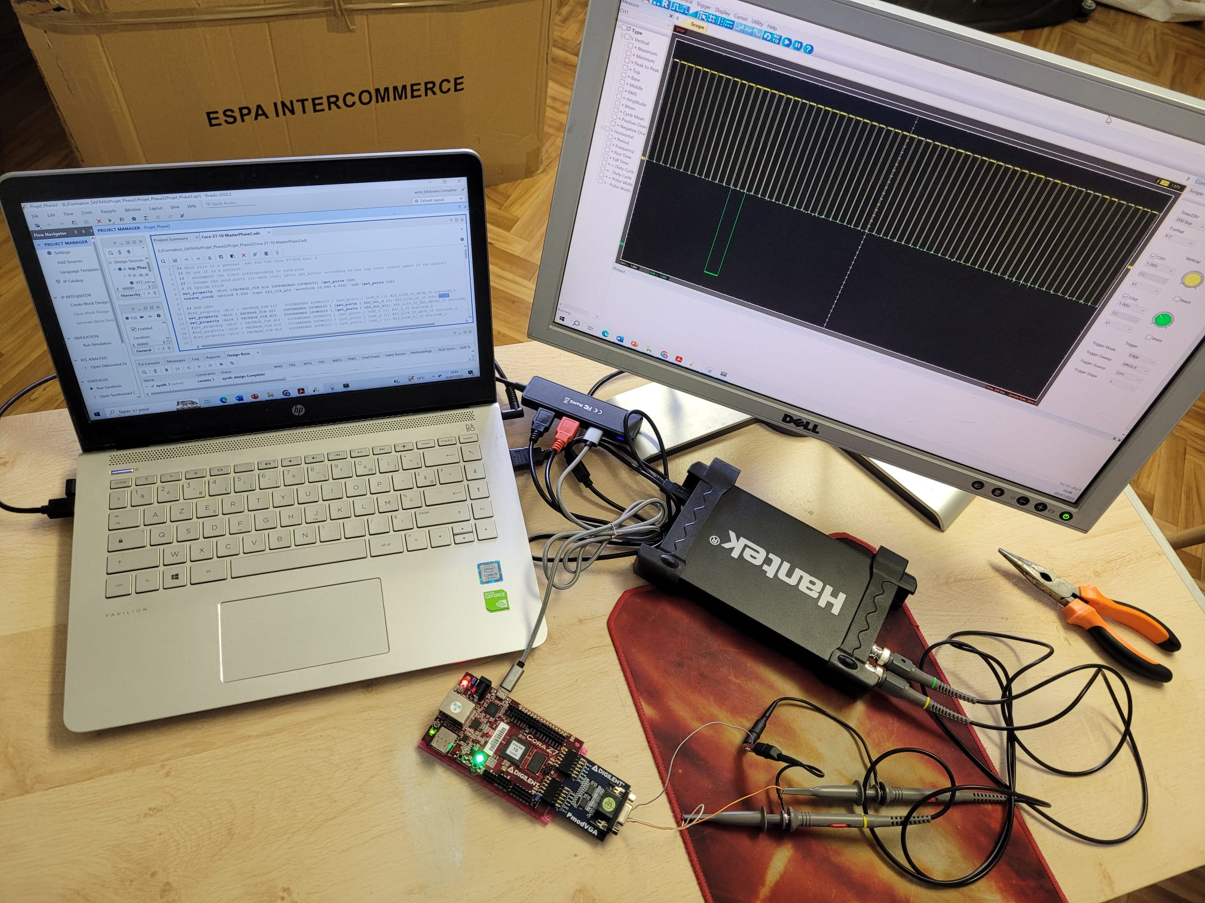
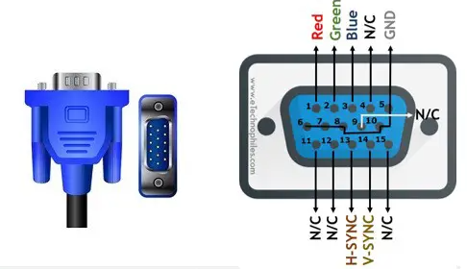


Connexion du VGA à l’oscilloscope
IP de traitement d’image et affichage VGA sur Zynq7020
Architecture matérielle
Génération de BitStream
Implémentation sur FPGA

Slide 13
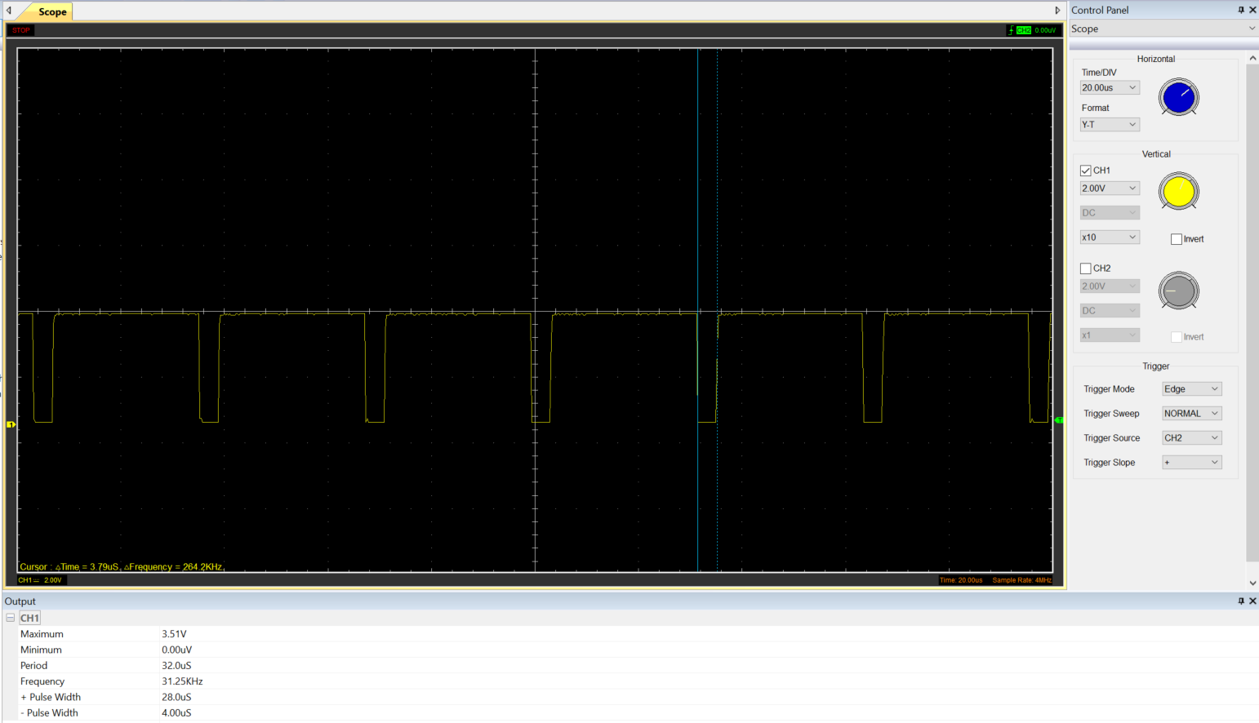
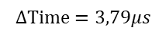
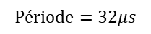
IP de traitement d’image et affichage VGA sur Zynq7020
Mesure à l’oscilloscope
Mesure de Hsync
$$ΔTime=3,79μs$$
$$Période=32μs$$

Slide 14
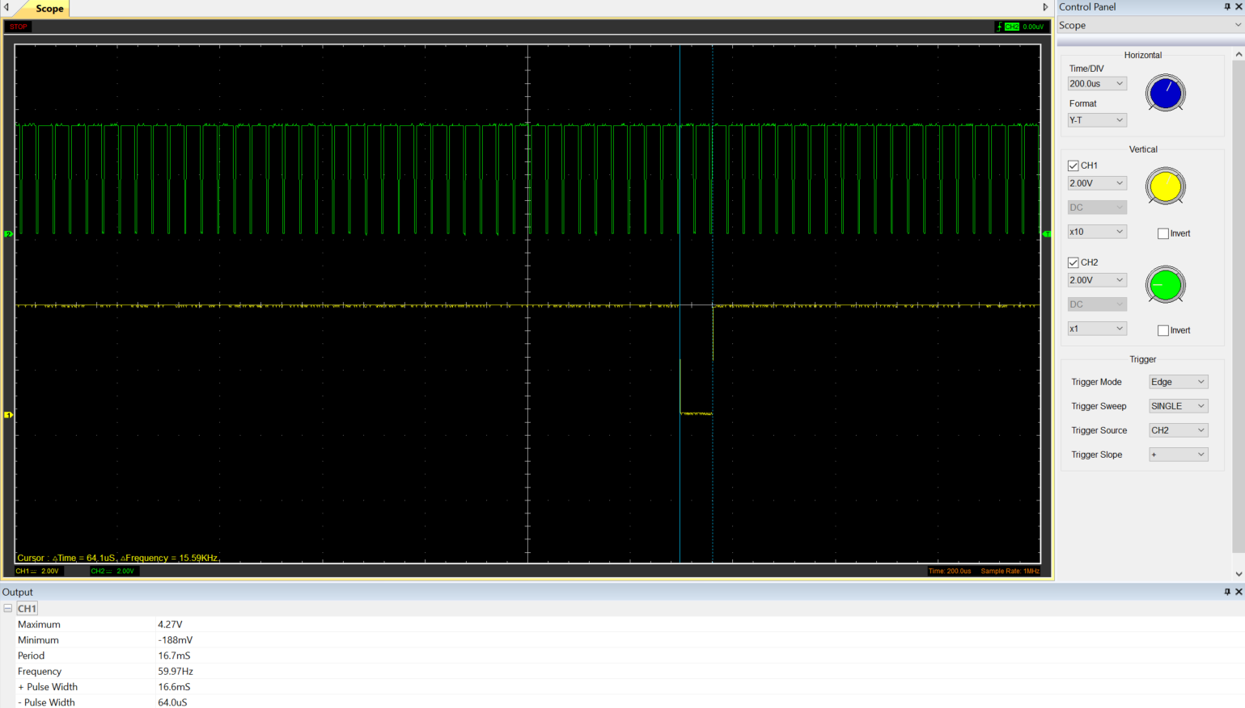
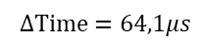
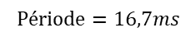
IP de traitement d’image et affichage VGA sur Zynq7020
Mesure à l’oscilloscope
Mesure de Vsync
$$ΔTime=64,1μs$$
$$Période=16,7ms$$

Slide 15
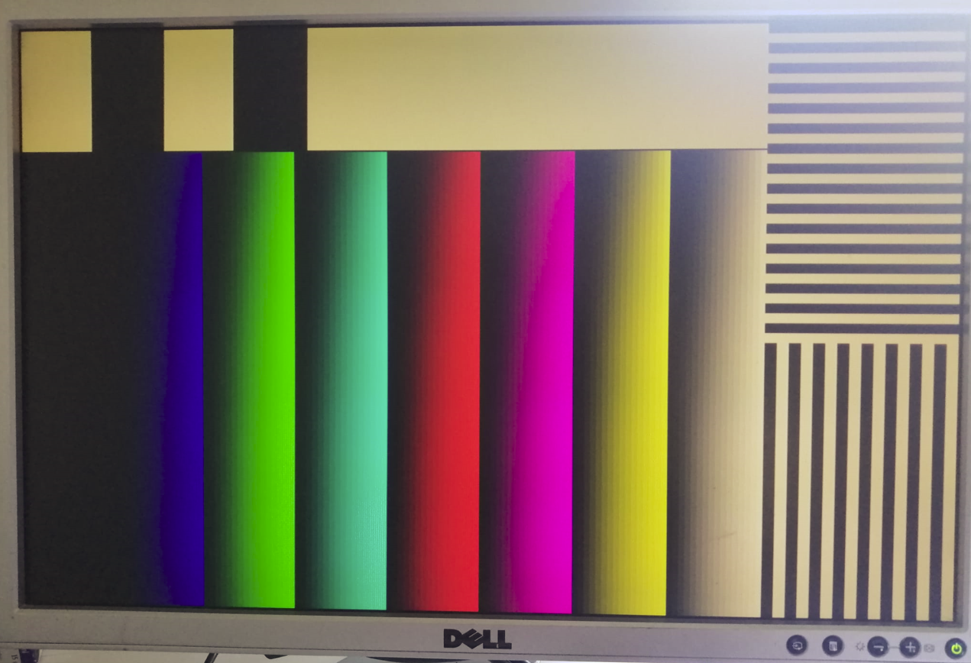
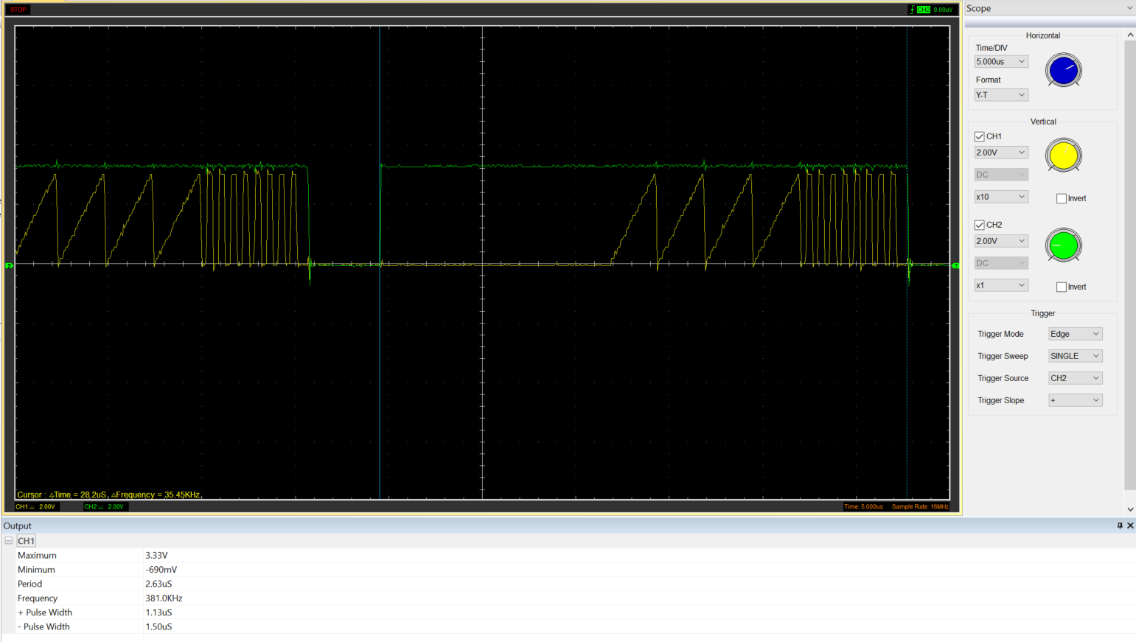
IP de traitement d’image et affichage VGA sur Zynq7020
Mesure à l’oscilloscope
Mesure de VGA Red du Générateur de pattern vidéo
Mesure du signal analogique VGA_R

Slide 16
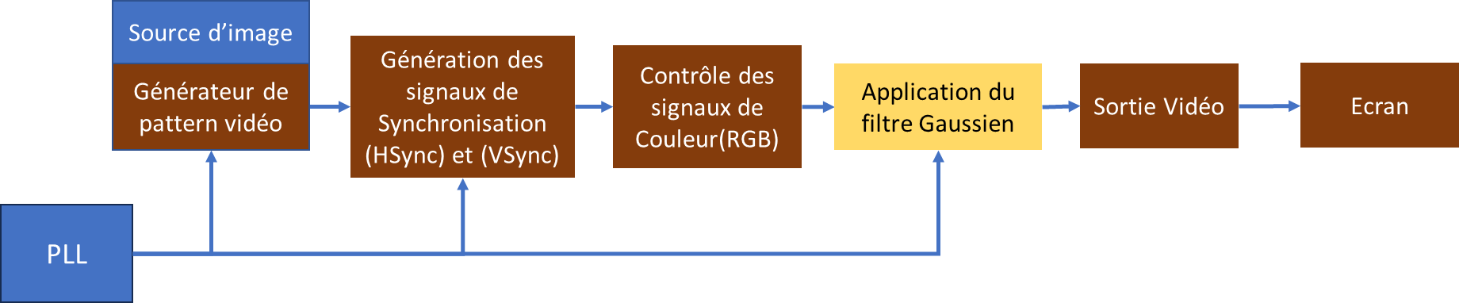
Implémentation Finale du Système
Implémentation du filtre Gaussien
FPGA
Générateur de pattern vidéo
Filtre gaussien
Contrôleur VGA

Slide 17
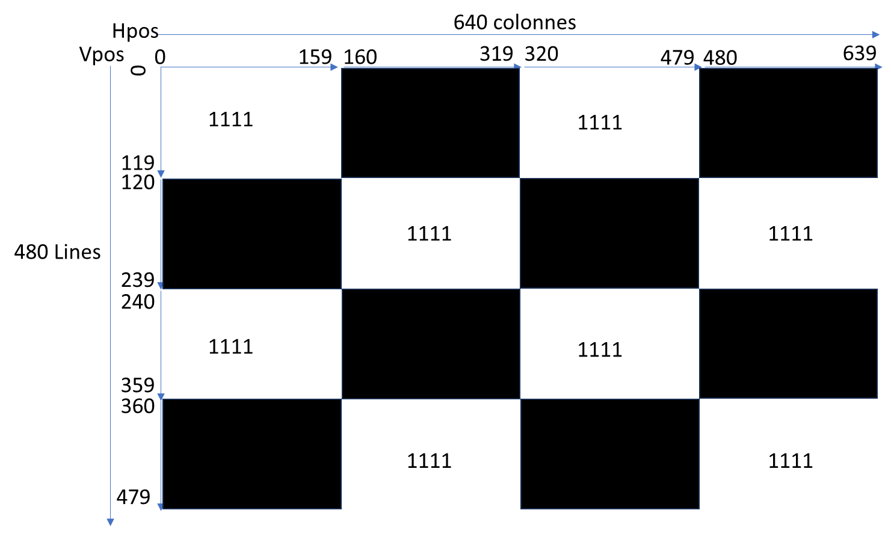
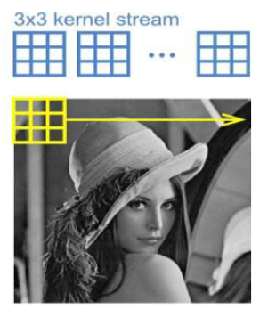
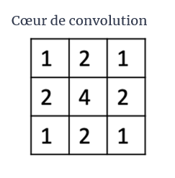
Implémentation Finale du Système
Architecture à Fenêtre Glissante pour Convolution 2D
Convolution à fenêtre glissante

Slide 18
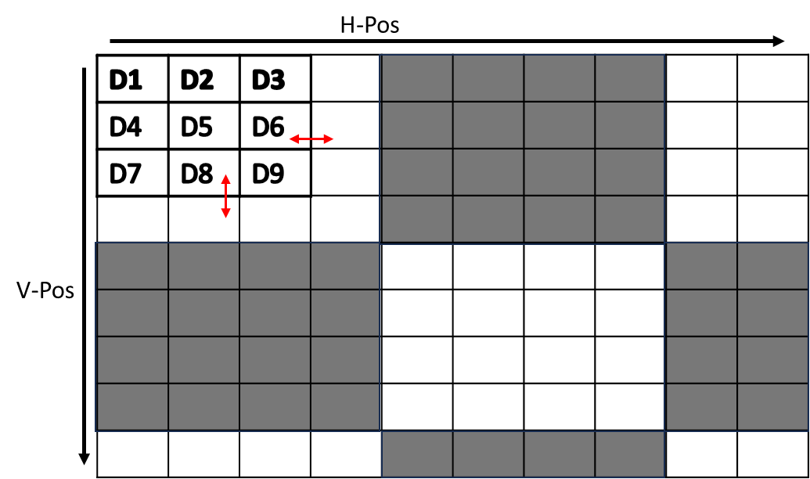
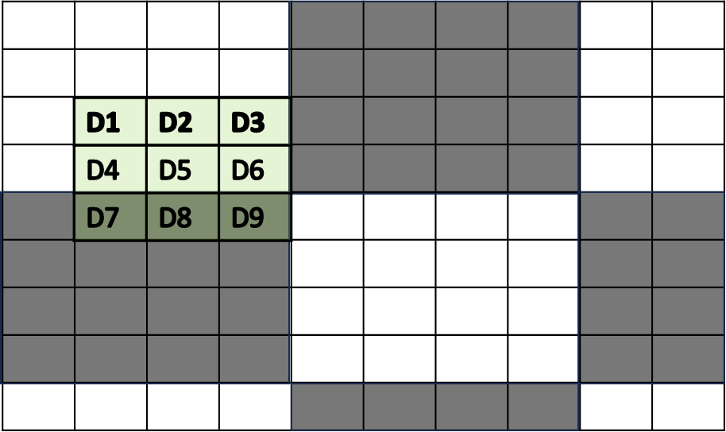
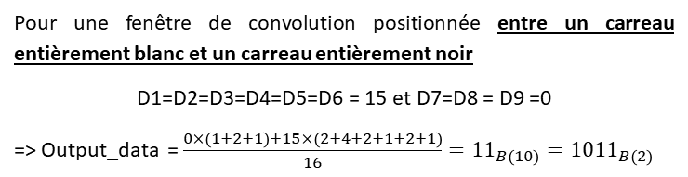
Motif généré par le générateur de Pattern vidéo
Implémentation Finale du Système
Architecture à Fenêtre Glissante pour Convolution 2D
Pour une fenêtre de convolution positionnée entre un carreau entièrement blanc et un carreau entièrement noir
D1=D2=D3=D4=D5=D6 = 15 et D7=D8 = D9 =0
=> Output_data = $\frac{0×\left(1+2+1\right)+15×\left(2+4+2+1+2+1\right)}{16}={11}_{B\left(10\right)}={1011}_{B\left(2\right)}$
Evolution de la fenêtre de convolution

Slide 19
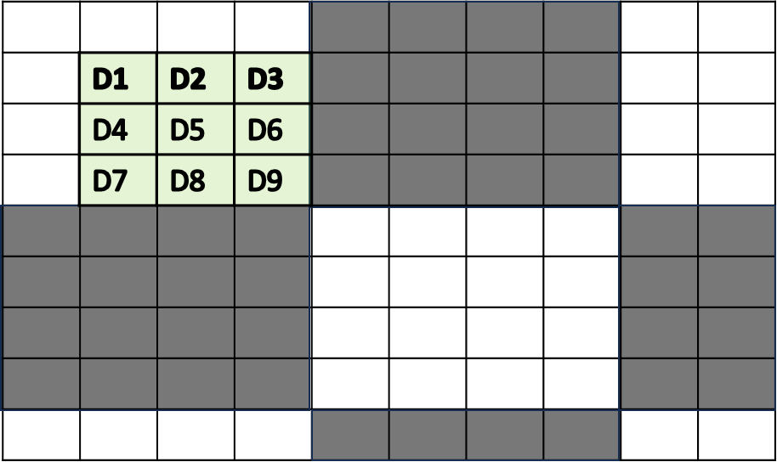
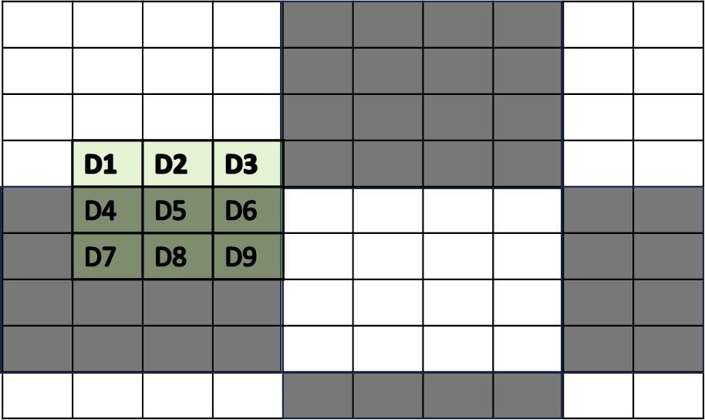
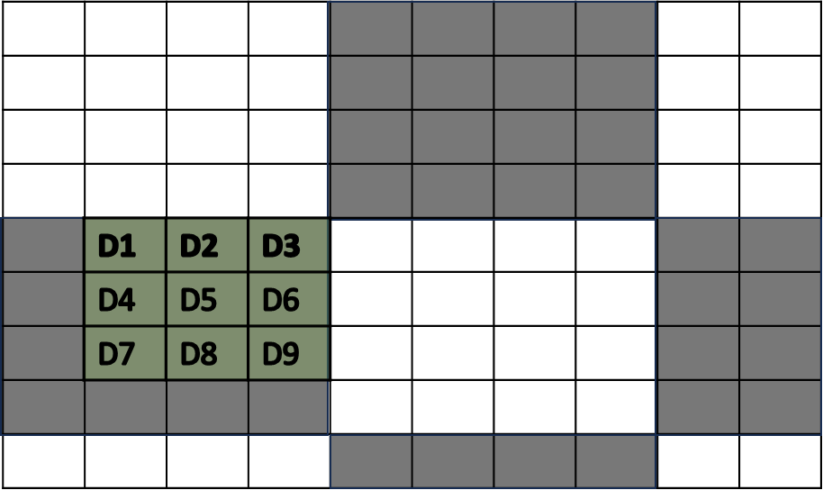
Implémentation Finale du Système
Architecture à Fenêtre Glissante pour Convolution 2D
vpos | 359 |  |  |  | 360 |  |  |  | 361 |  |  |  | 362
hpos | 80 | 240 | 400 | 560 | 80 | 240 | 400 | 560 | 80 | 240 | 400 | 560 | 80 | 240 | 400 | 560
input_data | 1111 | 0000 | 1111 | 0000 | 0000 | 1111 | 0000 | 1111 | 0000 | 1111 | 0000 | 1111 | 0000 | 1111 | 0000 | 1111
output_data | 1111 | 0000 | 1111 | 0000 | 1011 | 0011 | 1011 | 0011 | 0011 | 1011 | 0011 | 1011 | 0000 | 1111 | 0000 | 1111
Vpos = 359
Vpos = 360
Vpos = 361
Vpos = 362

Slide 20
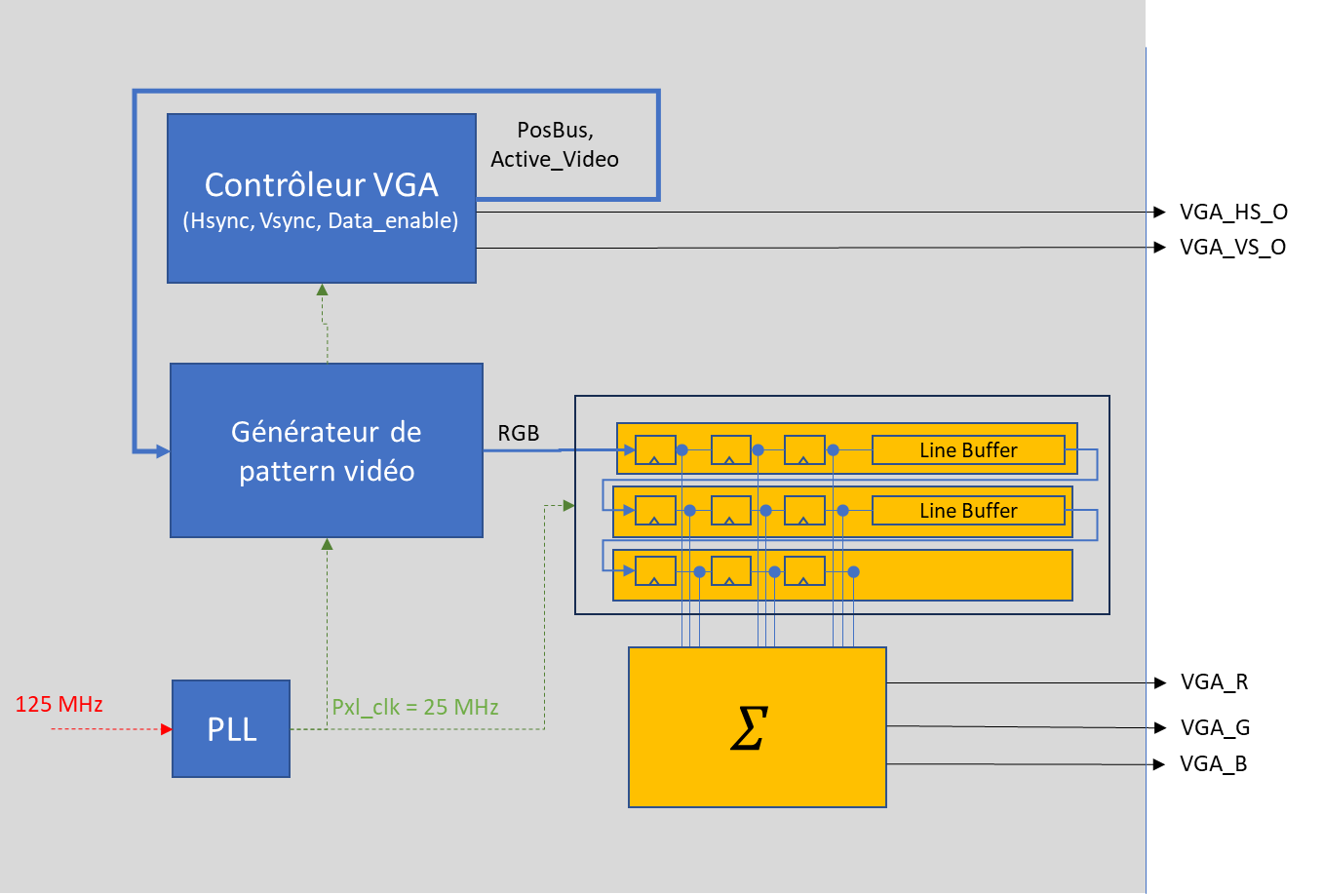
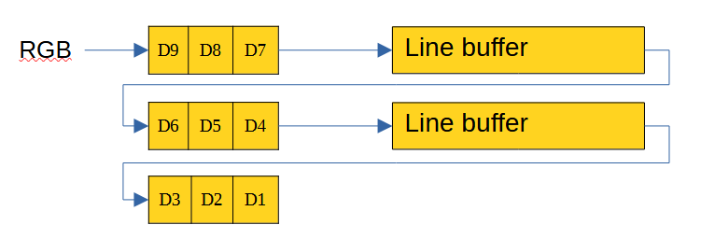
Implémentation Finale du Système
Architecture à Fenêtre Glissante pour Convolution 2D

Slide 21
Implémentation Finale du Système
Résultat de simulation
Vpos = 359
Vpos = 361
Vpos = 360
Vpos = 362

Slide 22
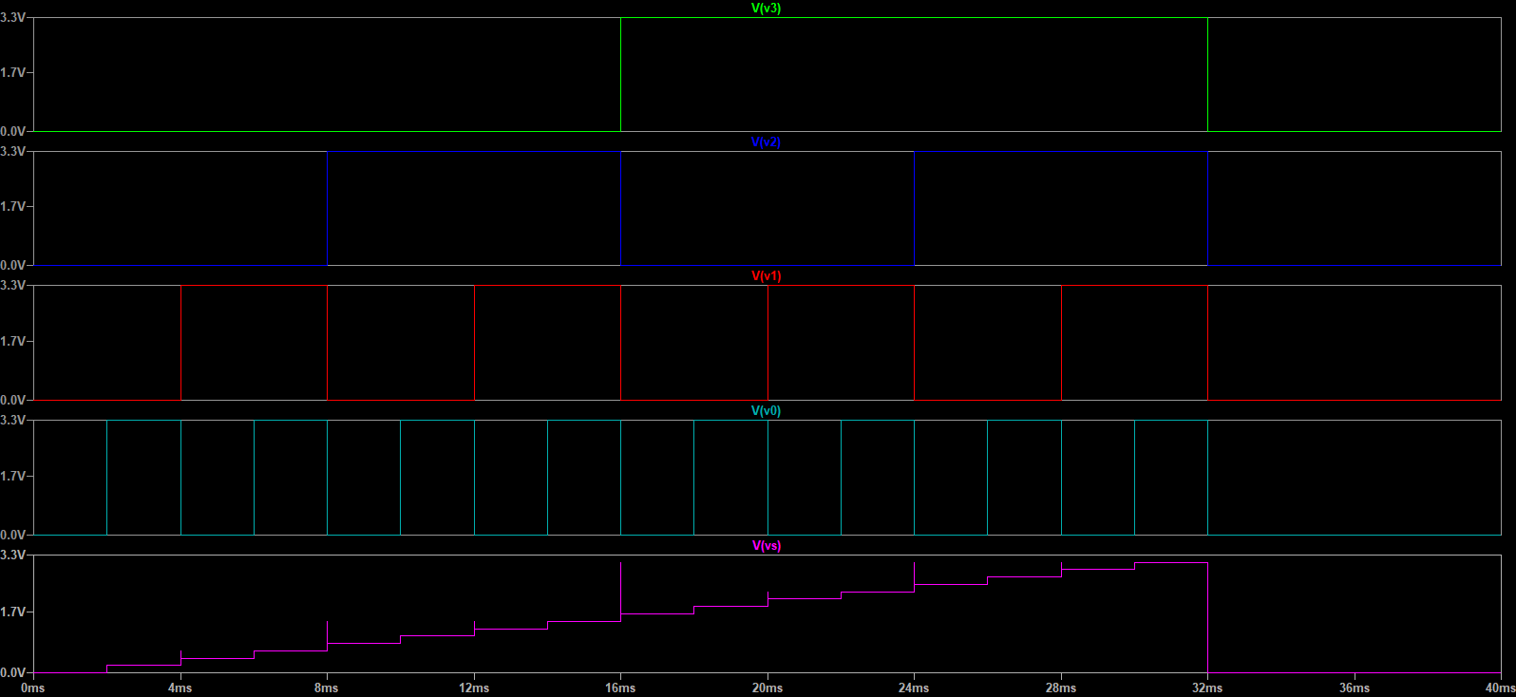
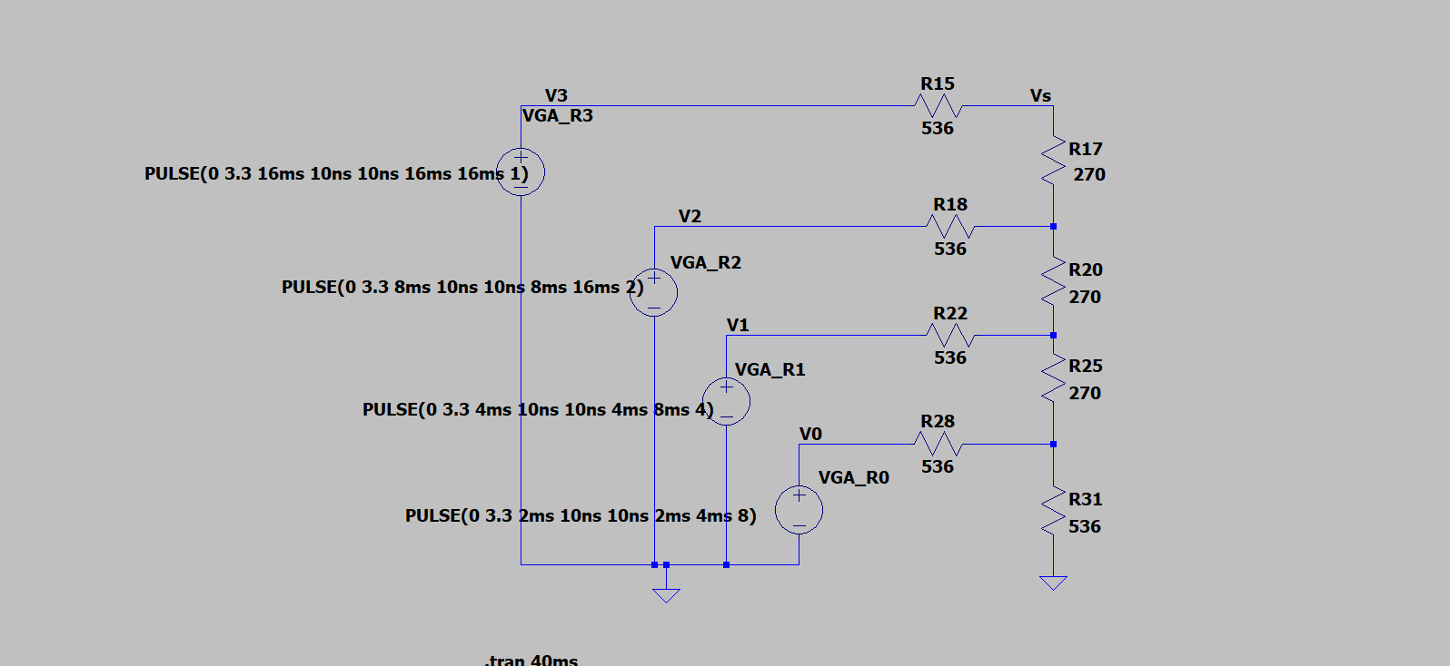
Simulation sur LTspice du convertisseur N/A
Implémentation Finale du Système
Résultat de simulation
Valeurs analogiques

Slide 23
Simulation sur LTspice du convertisseur N/A
Implémentation Finale du Système
Résultat de simulation
vpos | 359 |  |  |  | 360 |  |  |  | 361 |  |  |  | 362
Hpos | 80 | 240 | 400 | 560 | 80 | 240 | 400 | 560 | 80 | 240 | 400 | 560 | 80 | 240 | 400 | 560
output_data | 1111 | 0000 | 1111 | 0000 | 1011 | 0011 | 1011 | 0011 | 0011 | 1011 | 0011 | 1011 | 0000 | 1111 | 0000 | 1111
tension analogique(V) théorique | 3,1 | 0 | 3,1 | 0 | 2,27 | 0,62 | 2,27 | 0,62 | 0,62 | 2,27 | 0,62 | 2,27 | 0 | 3,1 | 0 | 3,1

Slide 24
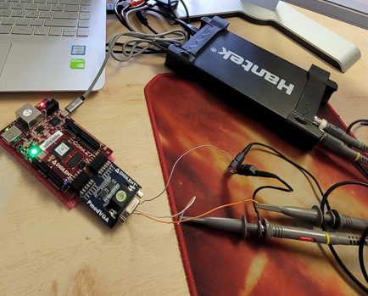
Implémentation Finale du Système
Mesure à l’oscilloscope
Génération de BitStream
Implémentation sur FPGA
Mesure du Hsync
Mesure du VGA_R

Slide 25
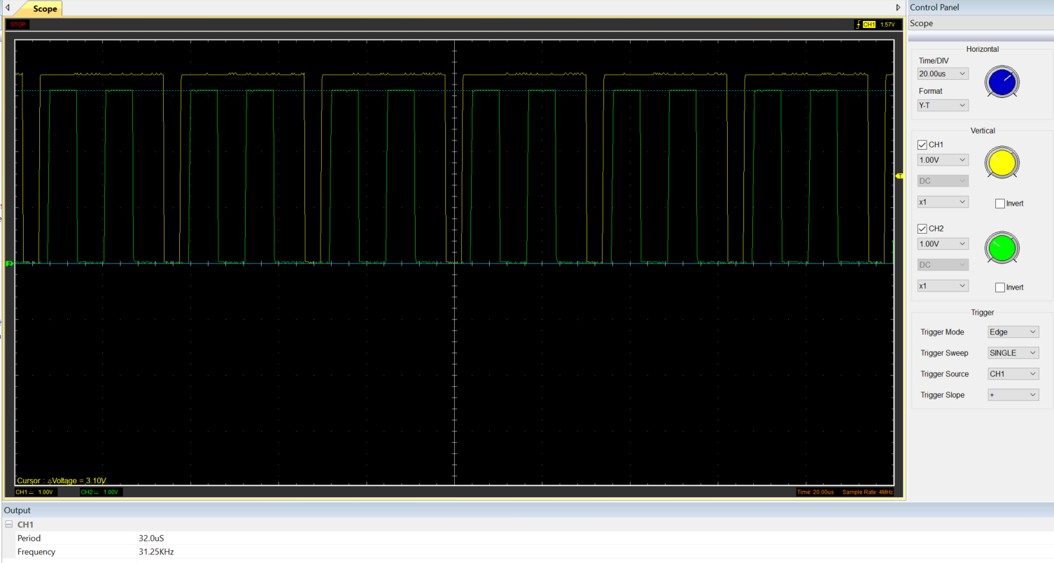
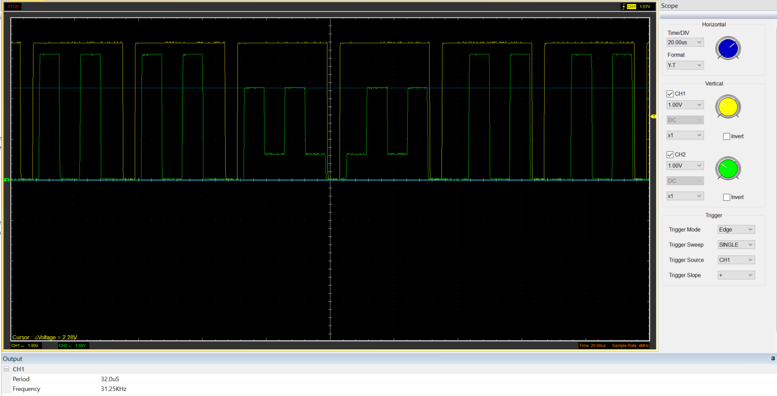
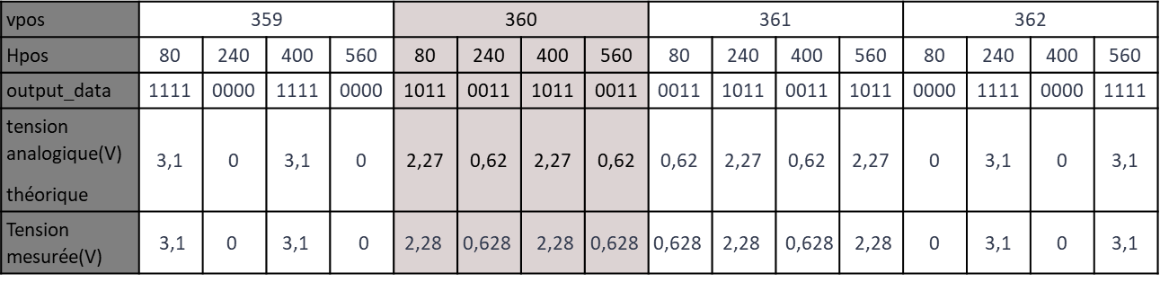
Implémentation Finale du Système
Mesure à l’oscilloscope
Tension analogique mesurée avant convolution
Tension analogique mesurée après convolution
Décalage de fenêtre de convolution vers le bas

Slide 26
Implémentation Finale du Système
Effet de convolution

Slide 27
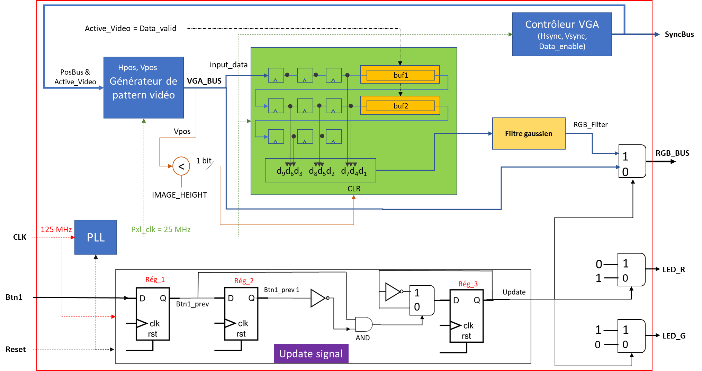
Implémentation Finale du Système
Architecture finale du système
Montage pour activer ou désactiver le filtre

Slide 28
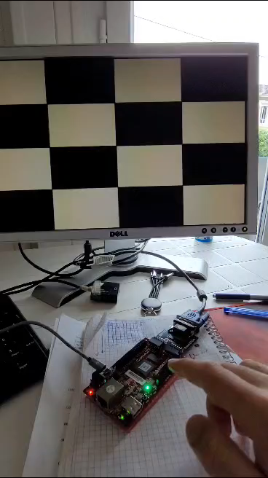
Démo

Slide 29
Conclusion
Etude approfondie de la norme VGA
Validation du pilotage de l’écran via des simulations et mesures
Comparaison des données théoriques et mesurées pour la conversion numérique-analogique
Affichage sur écran via le connecteur Pmod VGA
Application du filtre de Gauss sur une image
Validation finale du système via des simulations et des mesures (via un test bench et à l’oscilloscope)

Slide 30
Remerciements!

Slide 31
Sources
https://f-leb.developpez.com/tutoriels/fpga/controleur-vga/
https://www.geii.eu/index.php?option=com_content&view=article&id=158:realisation-d-une-carte-video&catid=96&Itemid=662
https://digilent.com/reference/programmable-logic/cora-z7/start
https://digilent.com/shop/pmod-vga-video-graphics-array/
(https://www.researchgate.net/publication/221594063_Image_Convolution_on_FPGAs_The_Implementation_of_a_Multi-FPGA_FIFO_Structure)

Slide 32
Pistes d’améliorations, limitations
??

Slide 33




Notre équipe Projet :
Houssein MARIAM
Thomas ANGENAULT
Diplôme de doctorat en Electronique, Optronique et Systèmes
Un an et demi d'expérience en développement et test de cartes électroniques
4 ans d'expérience en conception de circuits Hyperfréquences

Slide 34
IP de traitement d’image et affichage VGA sur Zynq7020
Mesure à l’oscilloscope
Validation de l’architecture à l’aide d’un oscilloscope
Mesure de Hsync et de Vsync

Slide 35
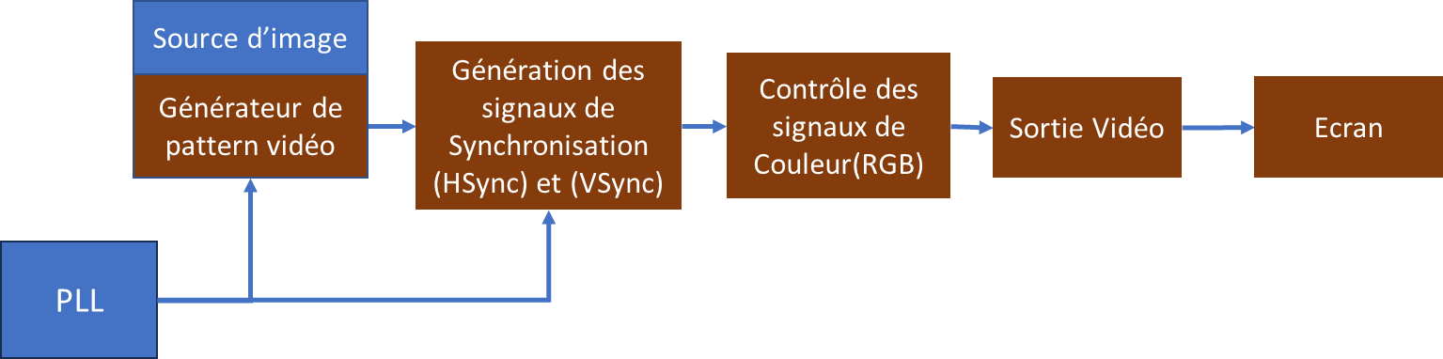
Etape intermédiaire
IP de traitement d’image et affichage VGA sur Zynq7020
Etape intermédiaire
FPGA
Générateur de pattern vidéo
Contrôleur VGA
Synoptique du système en étape intermédiaire

